Slide 1
テキストで音楽を操る方法
～ Muse活用術 ～
2009.3.14
加藤一郎

Slide 2

自己紹介
横浜在住
某電機メーカの平凡なサラリーマン（東京勤務）
ＣＡＤ開発、生産管理システム開発を経て
現在は、Ｊａｖａ／.NETの開発基盤構築に従事
好きなもの
クラシック音楽、自然科学、ヒューマンなドラマ、黙考
けっこう、歳、いっちゃってます orz

Slide 3


本日のアジェンダ
序曲 （音楽ソフト Ｍｕｓｅ とは）
第一幕 （開発に当たってのコンセプト）
第二幕 （主な機能紹介）
第三幕 （Ｍｕｓｅ文法の実際）
終幕 （コミュニティ紹介）

Slide 4
序曲
（音楽ソフト Ｍｕｓｅ とは）

Slide 5
百聞は
一聴にしかず
Museとは、芸術や学術を司る
９人の女神の総称です。
何はともあれ
お聴き下さい
演題は、
カール・オルフ作曲
カルミナ・ブラーナより
「おお、運命の女神よ」です・・・

Slide 6
Ｍｕｓｅの特徴
テキストで音楽演奏（要はＭＭＬ。音源はＭＩＤＩ）
演奏中ピアノ鍵盤が連動発色
文字表示エリアで歌詞表示可能
譜面モニタによる視覚的デバッグ機構
waveやmp3などの音声ファイルも任意タイミングで再生可能
Readme.txt自体がサンプルデータ
驚異のコンパクトサイズ（Muse.exe ： 200Kbyte）

Slide 7

開発経緯と現状
1999年1月開発開始
1999年3月初版リリース （当時は、４名の友人同士で楽しんでいた）
1999年7月サイト公開 （友人まるみぎさんの管理サイト）
そして公開からもうすぐ１０年・・・
最新バージョン V5.45
投稿累積データ 6,700曲 （mid2musプレゼント奏功） <DataList>
小学生から65歳のお年寄りまで、1,300名を超えるミューザー
マウスを使用できない視覚障害者に好評
いくつかの学校が音楽教育の教材として活用
（注１）mid2musとは、MIDIファイルをMuseファイルに逆変換するツール
（注２）ミューザーとは、ミューズにハマったＭｕｓｅデータ制作者たちを指す
また、Museを使用したデータ制作行為は「ミュージング」と呼ばれている

Slide 8
第一幕
（開発に当たってのコンセプト）

Slide 9
利用者ドメインの定義
「MIDI好き、コンピュータ好き」よりも、
むしろ「音楽好き」を想定
通常のDTMドメイン
Museのドメイン
コンピュータが好き
音楽が好き
ＭＩＤＩが好き
つまり、いわゆる一つの「楽器」であること。

Slide 10
















ＭＩＤＩ用語や１６進表記を極力排除
例えば、
「チャネル」ではなく「メンバー」（Ａさん、Ｂさん・・・）と呼ぶ。
「トラック」ではなく「フィンガー」（０番指、１番指）と呼ぶ。
「パン」ではなく「ステレオ」、「ベロシティ」ではなく「強弱」と呼ぶ。
B
D
G
C
E
A
F
G2
G7
G1
G3
G6
G8
K
G4
G5
I
J
L
M
G0
G9
H
N
O
Z
メンバー
フィンガー

Slide 11
文法はシンプルで一貫性があること
極少入力を心掛け、コンパクトに設計（予約語というより１文字記号）
覚えるべき命令も少なく、奏でる如く打ち込めるよう配慮
全域属性
 | テンポと調性 | % \
メンバー関係
 | メンバー宣言 | @ ABCDEFGHIJKLMNO Z
 | メンバー属性 | P V S R Q W U Y T X
 | 波形加工 | R= Q= W=
フィンガー関係
 | フィンガー宣言 | # 0123456789
 | フィンガー属性 | ? x o v w p q < >
音符系
 | 音名 | d r m f s l c e f g a b h _ + - =
 | 音長 | 0 1 2 4 8 16 32 64 . i ^ ~ ` /
 | 群記述 | ( ) [ ] ' '
 | 補助記述 | & , :
制御系
 | コマンド記述 | * " "
 | マクロ記述 | $ { }
 | キャンセル文字 | | ! ;
メンバー系は大文字
フィンガー系は小文字
→和音や連符の記述統一性
→制御マクロは１種類で完結

Slide 12
外観は簡素にまとめる
高度で膨大なＭＩＤＩ知識を前提にしないソフト
少ないメニューを心掛けて利用者を迷子にしない
必要かつ充分な機能のみを厳選して開発
多機能より高性能をめざす
入力機構はあえてサポートしない
使い慣れた好みのエディタで入力してもらう
専用エディタで利用者の入力スタイルを縛らない
世の優れたテキストエディタの機能を享受できる

Slide 13
開発環境について
言語は・・・いまどき“Ｃ” （C++でもC#でもありません）
Ｗｉｎ３２ＡＰＩ 中心
自作エディタ ＷｉｎＶｉ でコーディング （ソース規模：１６ＫＬ）
DOS窓でコンパイル
・・・という極めて前時代的な開発をしてます

Slide 14
第二幕
（主な機能紹介）

Slide 15






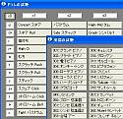


ソフトウェア構成
テキスト
データ
試聴
構文解析部
履歴管理
演奏
内部
データ構造
ＭＩＤＩ音源
駆動部
譜面モニタ
mid2mus
視覚効果
制御部
鍵盤ウィンドウ
MIDI
ファイル
ＭＩＤＩファイル
出力部
情報提示部
ミュージング補助機能
演奏会場の設定
メンバ情報
楽器の試聴
波形加工
フィンガ情報
ドラムの試聴
フォントの確認

Slide 16
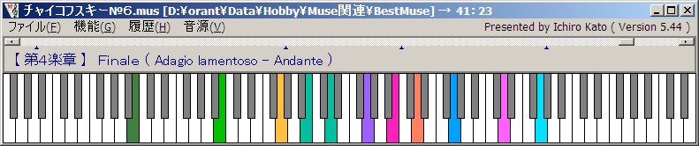
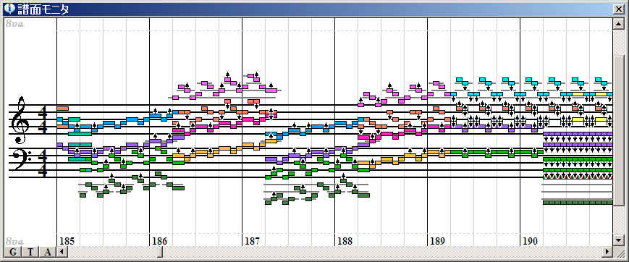
視覚効果制御部
鍵盤ウィンドウと譜面モニタが演奏に連動
特に譜面モニタは、通常のピアノロールではなく
五線譜をベースにしているため楽譜との見比べが容易
高速シーク
コントロールの確実な再現性
シークポイント設定可能
シンプルなメニュー構成
鍵盤ウィンドウ
歌詞表示エリア
音色と対をなす鍵盤色
オクターブ表示シフト
マウスによる
グリップスクロール
譜面モニタ
表示テキストのON/OFF
音部記号の変更
音符矩形のクリックで
該当する行番号を表示
マウス右ボタンによる
ワンタッチ・リロード＆ラン
拍子の分母
分子切替え
小節線・小節番号のON/OFF
アフタクト指定小節線シフト可能
自動譜めくり指定

Slide 17
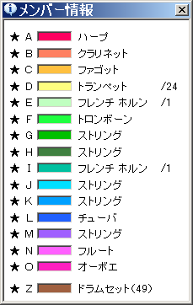
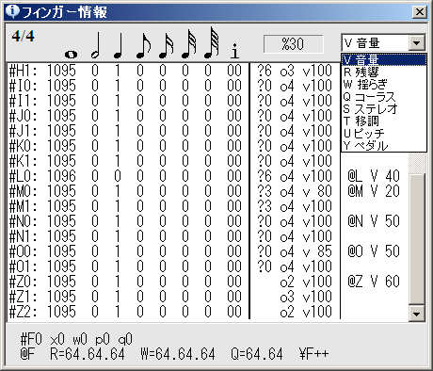
情報提示部
現パートのカレントな属性値がわからなくなり迷子になってしまう
というＭＭＬの弱点をフィンガー情報で克服
メンバー情報は、譜面モニタや鍵盤ウィンドウと連動
メンバーのON/OFFでカラオケも可能
★のクリックでメンバーON/OFF
譜面モニタに連動した拍子
最終テンポの状態
メンバー情報
フィンガー情報
各フィンガーの音長総和
タイミングずれを定量的に把握
音量や強弱の状態
バンク番号も付与した
楽器名の表示
調性やアクセント状態

Slide 18
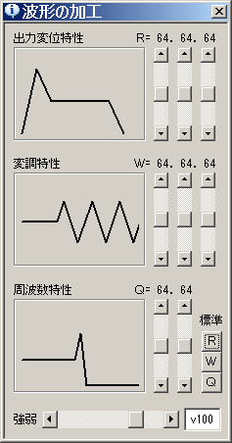
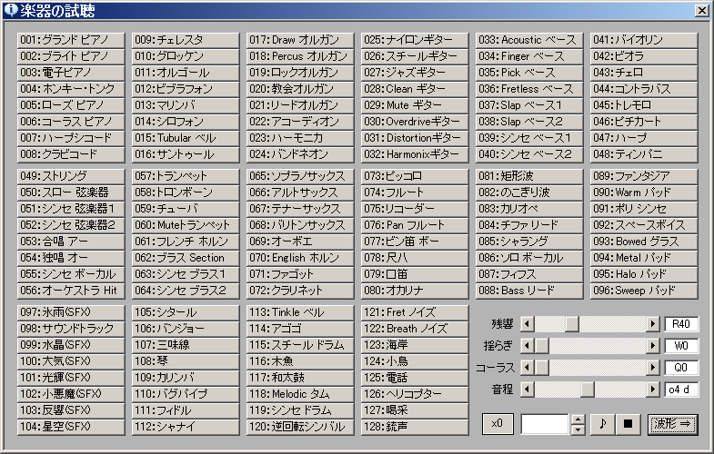
ミュージング補助機能
実際の音色を聴きながら楽器やドラムを選択
更に出力特性や変調特性などの波形変化も試聴可能
整然と並んだボタンを
次々とクリックして試聴
波形加工
楽器の試聴
各種コントロールも
リアルタイムに調整
試聴した音に対応する
Ｍｕｓｅ文法記述を表示
スライダーの調整で
波形イメージも変化

Slide 19

デモンストレーション

Slide 20
第三幕
（Ｍｕｓｅ文法の実際）

Slide 21


他のＭＭＬとはチョッピリ違う点
音長の省略は直前の音長を継承 (デフォルト無しで迷子にならない）
（一般的） L=4 c d8 e8 f8 g8 a b
（Ｍｕｓｅ） c4 d8 e f g a4 b
音名にはｃｄｅだけではなく、ｄｒｍ表記をサポート
イタリア音名（ドレミ）、ドイツ音名（ツェーデーエー）などが可能
休符は ｒ でなく、アンダーバーを採用
視覚的分解能が高く、可読性が良い
調性は♯と♭の数を列挙する直感的指定
イ長調 → \+++
入れ子が可能なコメント領域
エクスクラメーション（！）の個数で対を形成。

Slide 22
入力効率を意識した点
複雑なNRPNの命令を「波形加工」として一括指定
アタック・ディケイ・リリース R=x.x.x
レート・デプス・ディレイ W=x.x.x
カットオフ・レゾナンス Q=x.x
コード名で容易に伴奏付与
‘C#’‘D7’‘Gm’‘Edim’
再現表記でドラム入力の効率アップ
[dms] [dms] [dms] → [dms] , ,
踏み替え不要なペダル指定
（踏む） （上げる）（踏む） （上げる）（踏む） （上げる）
Y1 Y1 Y1 Y0

Slide 23
記法の統一感を重視した点
遅延関係はすべて“コロン＋音長”で統一
クレッシェンド／デクレッシェンド V127 :4
リタルダンド／アッチェレランド %250 :4
グリッサンド U+120 :4
アルペジオ [dms]1:4
繰返しは“局所的”も“大局的”もマクロ記述で対応
単純な繰返し {xxxx}2
局所的繰返し {xxxx} → { }
大域的繰返し $name{xxxx} → ${name}
上付き記号は音長演算子
加算 d1^4. (サーカムフレックス)
減算 d1~4. (チルダ)
乗算 d1`8 (逆シングルコーテーション)

Slide 24
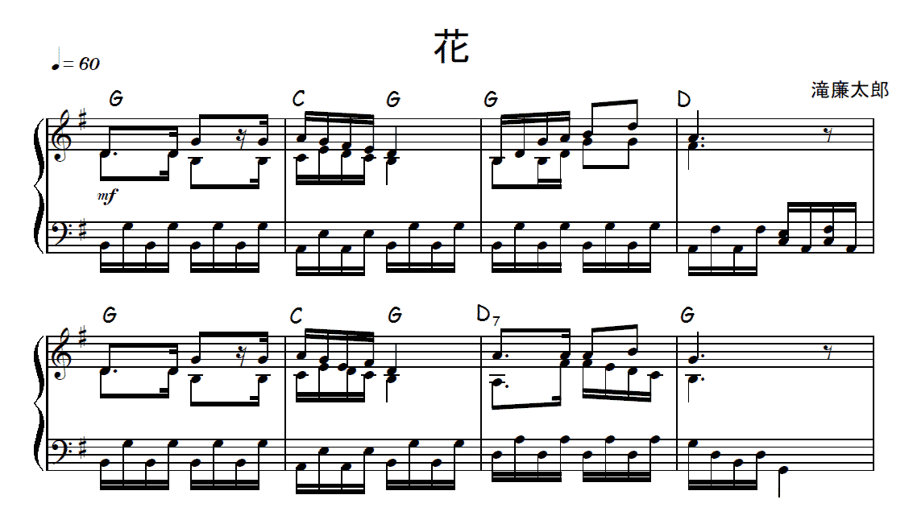
実演コーナー

Slide 25
終幕
（コミュニティ紹介）

Slide 26
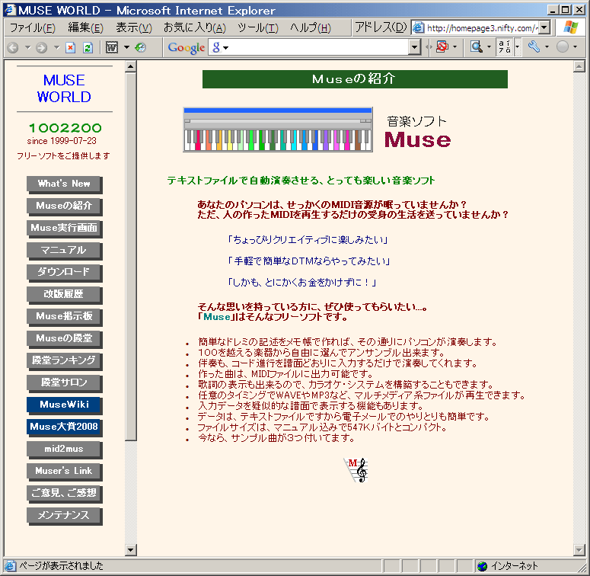
ＭｕｓｅＷｏｒｌｄ
・Museの公式サイト (1999.7 開設)
・ミューザーまるみぎ氏が運営
・「Ｍｕｓｅの殿堂」に楽曲多数
・フリーな評価コメント「殿堂サロン」
・アクセスカウント「殿堂ランキング」
・年末には「Ｍｕｓｅ大賞」を決定
・１００万ヒット達成！（2009.2.20）
http://homepage3.nifty.com/~atomic/muse/muse.htm

Slide 27
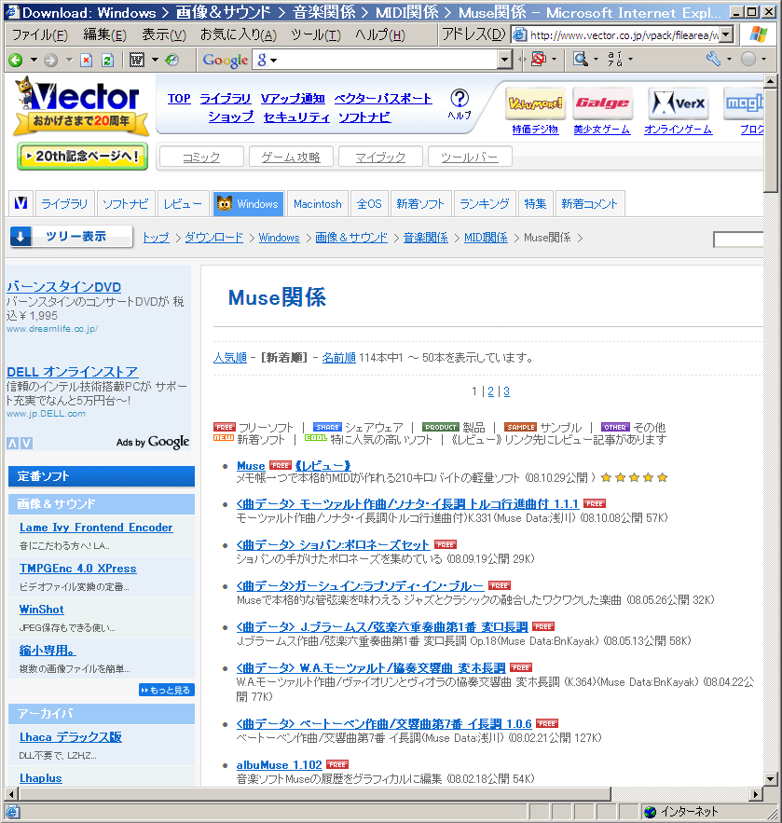
Ｖｅｃｔｏｒ （Ｍｕｓｅ専用カテゴリ）
・画像＆サウンド＞音楽関係＞ＭＩＤＩ関係
配下に、「Ｍｕｓｅ関係」の専用カテゴリ
・２１個のＭｕｓｅ関連ソフト掲載
・Ｍｕｓｅデータも９２曲登録
（2009.3 現在)
http://www.vector.co.jp/vpack/filearea/win/art/music/midi/muse/

Slide 28
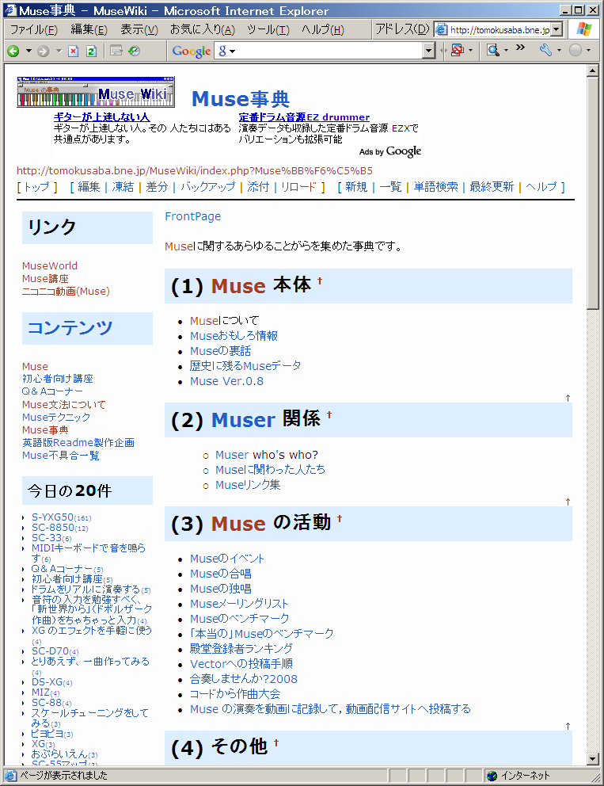
ＭｕｓｅＷｉｋｉ
・ミューザー草場氏によるＷｉｋｉサイト
・Ｍｕｓｅに関するノウハウや裏話を掲載
・バージョンアップやイベント情報
・不具合内容や対応状況
・初心者向けのＱ＆Ａコーナー
・ＭＩＤＩ音源に関するテクニック
・各ミューザーに関する紹介など
http://tomokusaba.bne.jp/MuseWiki/

Slide 29
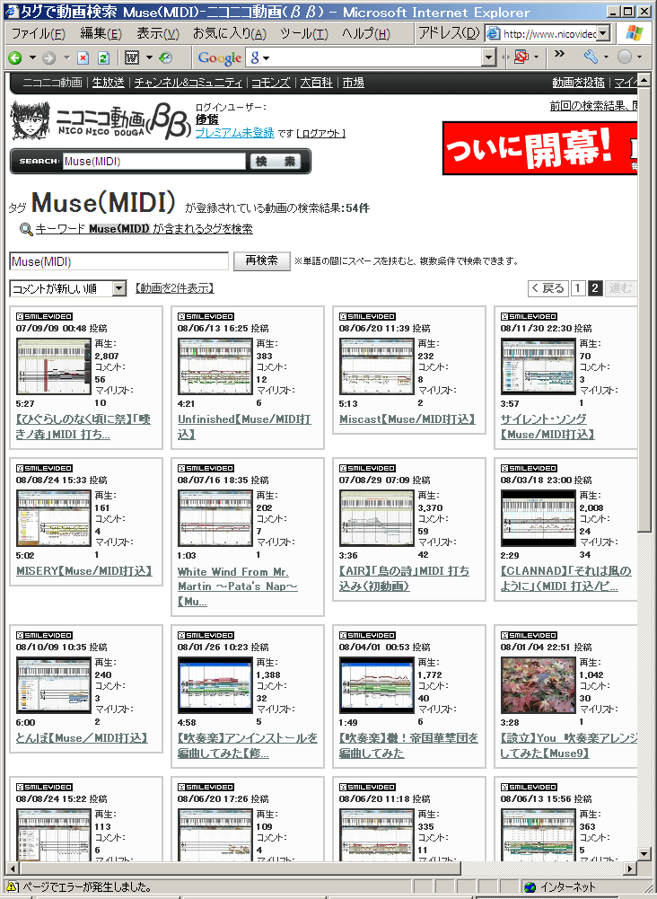
ニコニコ動画 （Ｍｕｓｅ投稿）
・ミューザーH.N.WPKIDS氏が初投稿
・Ｍｕｓｅ演奏で譜面モニタの動画を掲載
・曲に対するリアルタイムなコメントが楽しい
・動画タグは「 Ｍｕｓｅ（ＭＩＤＩ） 」
・現在５４曲の登録
（2009.3 現在)
http://www.nicovideo.jp/tag/Muse%28MIDI%29

Slide 30
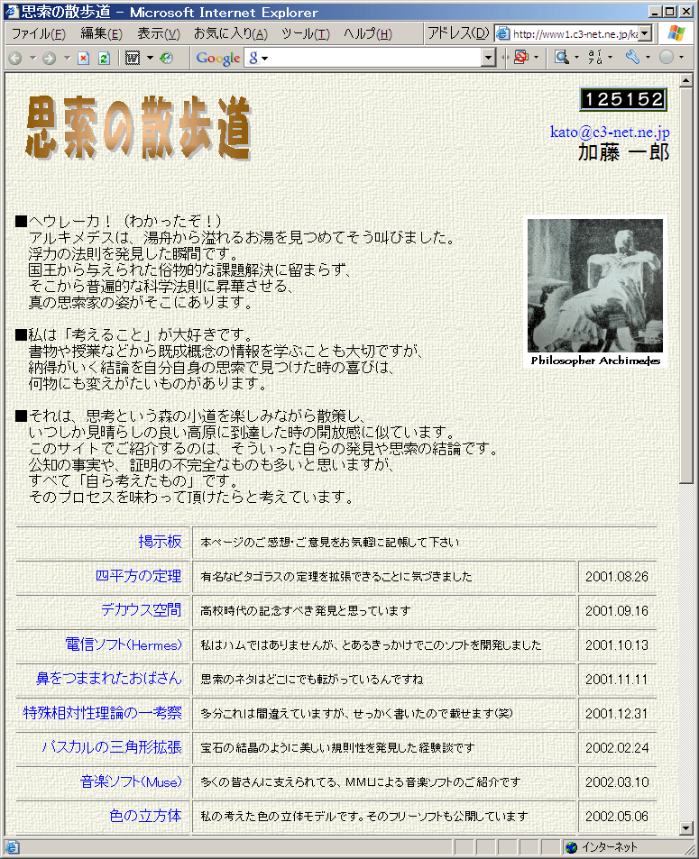
思索の散歩道
・Ｍｕｓｅ開発者加藤のサイト
・“音楽ソフト(Muse)”のページに関連情報満載
・Ｍｕｓｅ講座を開催しているページ等の紹介
http://www1.c3-net.ne.jp/kato/

Slide 31
Ｍｕｓｅの特性を生かした作品たちの一例
笑えるデータ
怖いドラゴンクエスト／スーパーマリオ／WinXP／リクルート／アイフル／アミノ式／小梅日記／ルーレット／
笑点カリオストロの城／洗濯機／みゅっずみゅっずにしてやんよ／カントリー合奏
聴き応えのあるデータ
そのままの僕で／カーボーイ／ダイアモンド／ZARDメドレ／組曲ニコニコ動画／ニコニコ動画流星群／明治チョコ／
ルパン三世／ゲバゲバ90分／篤姫／刑事コロンボ／天城越え／ファンティリュージョン／蘇る緑／もののけ姫／第九
テキスト表示や鍵盤色が楽しいデータ
宇宙戦艦ヤマト／帰ってきた酔っ払い／ルパン三世フォント／スパイ大作戦／ライディーン／リトルマーメード／
東京ラブストーリー／WILL／愉快なケンカ／101回目のプロポーズ／青少年のための管弦楽入門／ピーターと狼
譜面モニタ・イラストが素晴らしいデータ
FIFAワールドカップ／TSUNAMI／秋の気配／ルパン三世予告編／キリエ／ルパン三世シーン
Ｗａｖｅ や ｍｐ３ を組み込んだデータ
序曲1812年／サンダーバード／プチシルマ
しっとりと聴かせるデータ
バイオハザード／さすらいの口笛／ニューシネマ／Everything／涙そうそう／コルコバード／Eyes on me／ハナミズキ／ロックマン

Slide 32



～ MuseMiku ～
これからも、細く長くではありますが、
少しずつバージョンアップしていきたいと
思っています。
何かありましたら、
お気軽にお声掛けしてください。
ご清聴
ありがとう
ございました
音楽ソフト Ｍｕｓｅ
検索
絵心のあるミューザー
ＭＩＺさん画

